Slide 1
智能移动开发
Android应用程序
师文轩，13920561100，shiwenxuan2003@hotmail.com

Slide 2
本章内容
Android的应用程序构成
HelloAndroid
Android的相关文件类型
Android模拟器

Slide 3
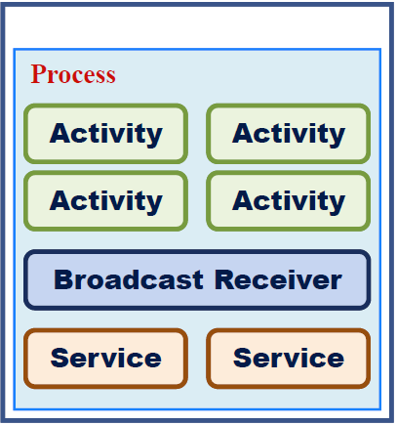
Android 的应用程序构成
Android应用程序一般由以下四种组件构造而成
活动(Activities)
广播接收器(Broadcast Receiver)
服务(Service)
内容提供器(ContentProvider)

Slide 4
一旦确定了应用程序中需要的组件，就应该在AndroidManifest.xml 中列出他们
<activity
android:name=".HelloAndroid"
android:label="@string/app_name" >
<intent-filter>
<action android:name="android.intent.action.MAIN" />
<category android:name="android.intent.category.LAUNCHER" />
</intent-filter>
</activity>

Slide 5
活动（Activity）
最基本的Android应用程序组件；
应用程序中，一个活动通常就是一个单独的屏幕；
大多数的应用是由多屏幕显示组成；
当打开一个新的屏幕时，之前一个屏幕会被置为暂停状态并且压入历史堆栈中。

Slide 6
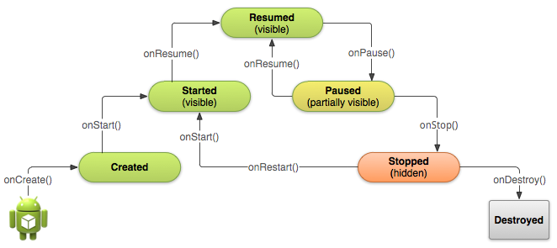
生命周期

Slide 7
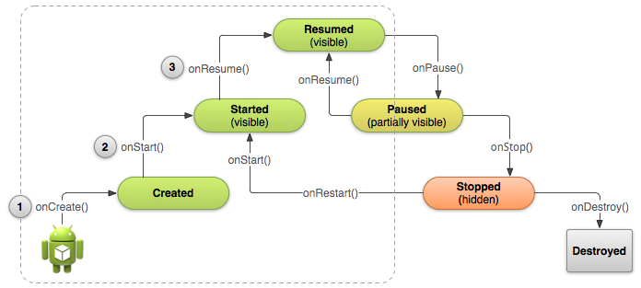
Create a New Instance

Slide 8
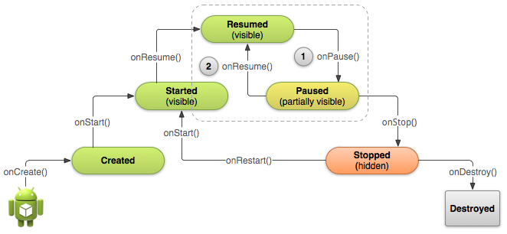
Pausing and Resuming an Activity

Slide 9
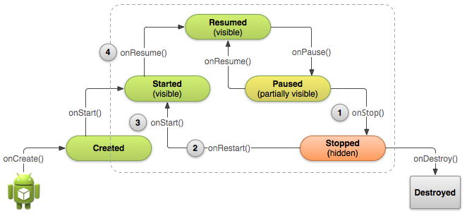
Stopping and Restarting an Activity

Slide 10
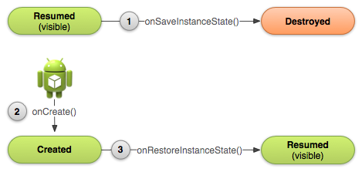
Recreating an Activity

Slide 11
Intent
调用Android专有类Intent 进行构屏幕之间的切换
Intent数据结构两最重要的部分是动作和动作对应的数据
典型的动作类型：MAIN、VIEW、PICK、EDIT等
动作对应的数据：以URI的形式进行表示

Slide 12
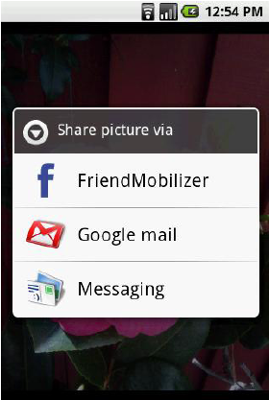
例如：共享图片的Intent。

Slide 13
广播接收器（BroadcastReceiver）
应用对一个外部的事件做出响应；
比如：电话呼入，数据网络可用，或者到了晚上；
BroadcastReceivers不能显示UI，只能通过NotificationManager 来通知用户这些事情发生了。

Slide 14
BroadcastReceivers既可以在AndroidManifest.xml 中注册，也可以在代码中使用Context.registerReceiver()进行注册；
各种应用还可以通过使用Context.sendBroadcast() 将它们自己的intent broadcasts广播给其它应用程序。

Slide 15
服务（service）
具有一段较长生命周期且没有用户界面的程序；
比如：一个正在从播放列表中播放歌曲的媒体播放器
在一个媒体播放器的应用中，应该会有多个活动，让使用者可以选择歌曲并播放歌曲
使用Context.startService() 来启动一个服务
使用Context.bindService() 连接到一个服务上

Slide 16
内容提供器（Content Providers）
应用程序能够将它们的数据保存到文件、SQLite数据库中，甚至是任何有效的设备中
一个内容提供器类实现了一组标准的方法，从而能够让其它的应用保存或读取此内容提供器处理的各种数据类型

Slide 17
AndroidManifest.xml
活动（Activities）
视图（Views）
Intents
服务（Services）
通知（Notifications）
内容提供器（Content Providers）

Slide 18
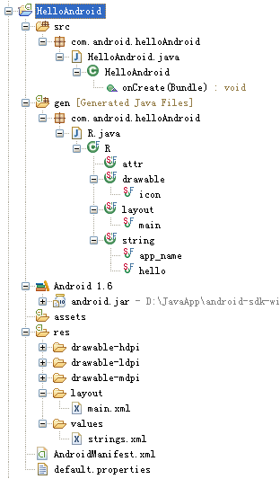
HelloAndroid
Eclipse自动生成
new android project
HelloAndroid

Slide 19
HelloAndroid.java
package com.android.helloAndroid;
import android.app.Activity;
import android.os.Bundle;
public class HelloAndroid extends Activity
{
/** Called when the activity is first created. */
@Override
public void onCreate(Bundle savedInstanceState)
{
super.onCreate(savedInstanceState);
setContentView(R.layout.main);
}
}

Slide 20
R.java
/* AUTO-GENERATED FILE. DO NOT MODIFY.
*/
package com.android.helloAndroid;
public final class R {
public static final class attr {}
public static final class drawable {
public static final int icon=0x7f020000;
}
public static final class layout {
public static final int main=0x7f030000;
}
public static final class string {
public static final int app_name=0x7f040001;
public static final int hello=0x7f040000;
}
}

Slide 21
Resources
main.xml
<?xml version="1.0" encoding="utf-8"?>
<LinearLayout xmlns:android="http://schemas.android.com/apk/res/android"
android:orientation="vertical"
android:layout_width="fill_parent"
android:layout_height="fill_parent"
>
<TextView
android:layout_width="fill_parent"
android:layout_height="wrap_content"
android:text="@string/hello"
/>
</LinearLayout>

Slide 22
strings.xml
<?xml version="1.0" encoding="utf-8"?>
<resources>
<string name="hello">Hello Android, 2013.</string>
<string name="app_name">HelloAndroid</string>
</resources>
将要显示内容：
Hello Android, 2013.

Slide 23
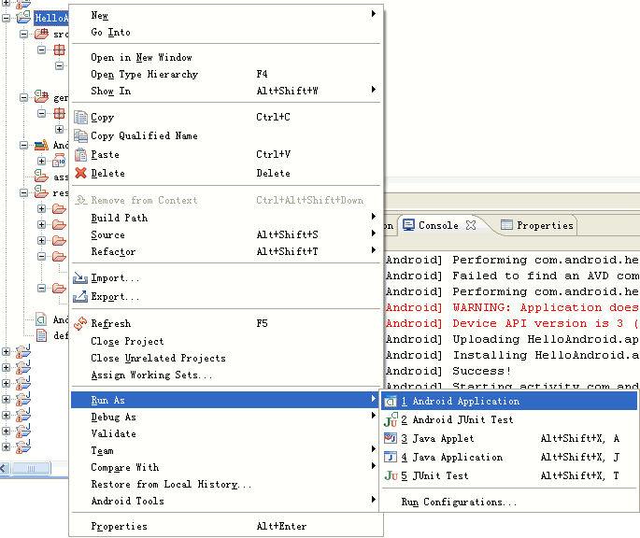
RUN
RUN

Slide 24
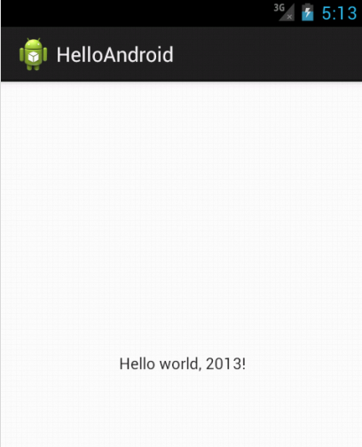
模拟运行

Slide 25
Android的相关文件类型
Java文件----应用程序源文件
android 本身相当一部分都是用java 编写而成
android 的应用使用java 来开发。
Class文件----Java编译后的目标文件
Google使用Dalvik 来运行应用程序
Android的class 文件是编译过程中的中间目标文件，需要链接成dex 文件才能在Dalvik 上运行。

Slide 26
Dex文件----Android平台上的可执行文件
Android 虚拟机Dalvik 支持的字节码文件格式。
这种虚拟机执行的并非Java 字节码，而是另一种字节码：dex 格式的字节码。
在编译Java 代码之后，通过Android 平台上的工具可以将Java 字节码转换成Dex 字节码。
Dalvik VM 针对手机程式/CPU 做过最佳化，可以同时执行许多VM 而不会占用太多Resource。

Slide 27
Apk文件----Android上的安装文件
apk 是Android 安装包的扩展名，一个Android 安装包包含了与该Android 应用程序相关的所有文件。
apk文件将AndroidManifest.xml文件、应用程序代码(.dex 文件)、资源文件和其他文件打成一个压缩包。
一个工程只能打进一个.apk文件。
apk 文件的本质是一个zip包。

Slide 28
AndroidManifest.xml文件----每一个应用都需要
位于应用根目录下
描述了程序包的全局变量，包括
暴露的应用组件，如activities, services等
每个组件的实现类
数据操作的权限与认证

Slide 29
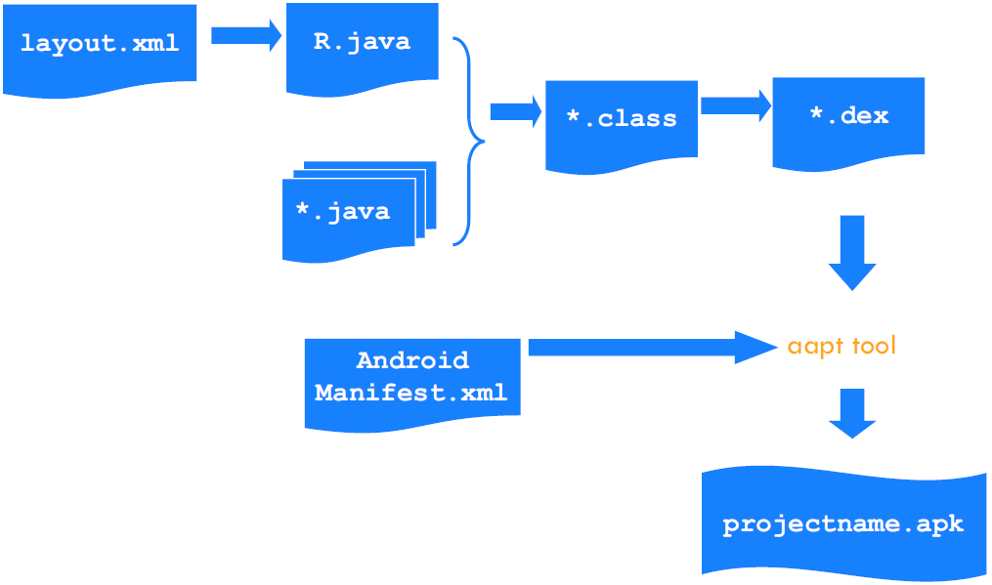
应用程序的结构

Slide 30
Android模拟器
可模拟电话本、通话等功能
内置的浏览器和Google Maps都可以联网
可以使用键盘输入
可单击模拟器按键输入
可以使用鼠标单击、拖动屏幕进行操作

Slide 31
模拟器和真机的不同之处
不支持呼叫和接听实际来电，但可以通过控制台模拟电话呼叫(呼入和呼出)。
不支持USB连接。
不支持相机/视频捕捉。
不支持音频输入(捕捉)，但支持输出(重放)。
不支持扩展耳机。
不能确定连接状态。
不能确定电池电量水平和交流充电状态。
不能确定SD卡的插入/弹出。
不支持蓝牙。

